Slide 1
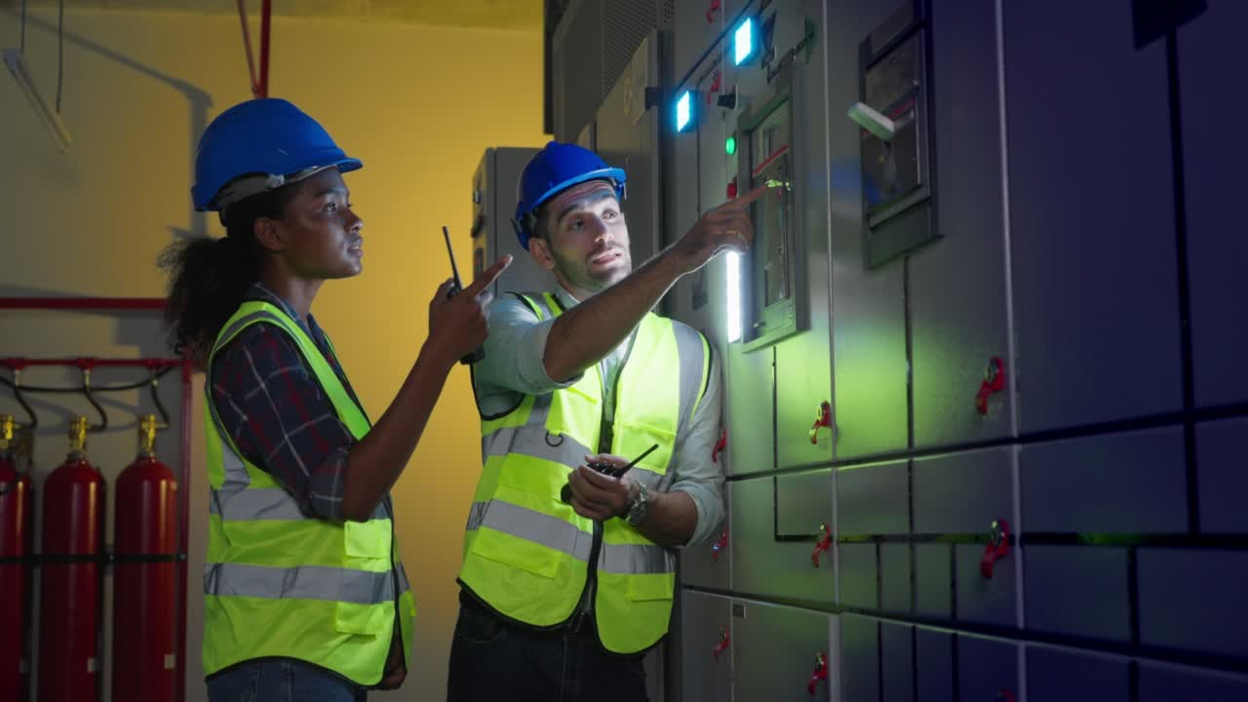
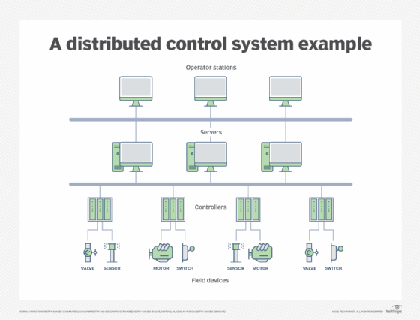
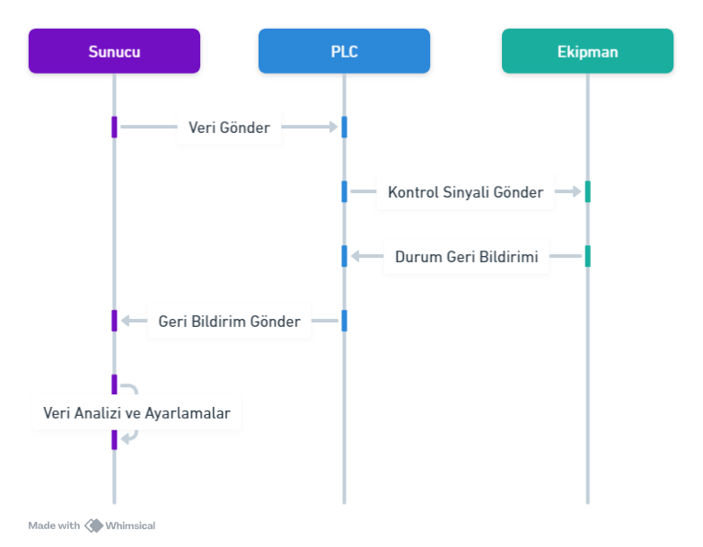
Instrumentation and control (I&C)
systems in NPPs

Slide 2
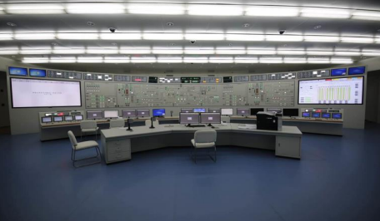
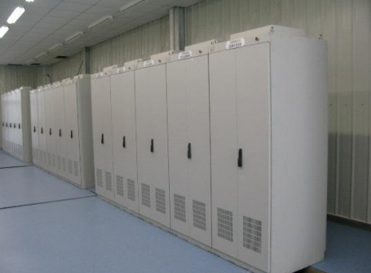
I&C sistemleri
Nükleer tesisin hem normal hem de anormal işletimde emniyetli, güvenli, güvenilir ve deterministik davranışını sağlamak
Potansiyel siber anomaliler:
Ana bilgisayar: operatör iş istasyonları, mühendislik iş istasyonları, I/O sunucuları
Controller: PLCs, DCS control stations
Ağ: ana bilgisayarları ve denetleyicileri birbirine bağlayan ağ anahtarları ve ağ geçitleri

Slide 3
I&C systems
Provide for the safe, secure, reliable and deterministic behavior of the nuclear facility in both normal and abnormal operation
Potential cyber anomalies can
happen in:
Host: operator workstations, engineering workstations, I/O servers, historians
Controller: PLCs, DCS control stations
Network: network switches and gateways connecting hosts and controllers

